Slide 1
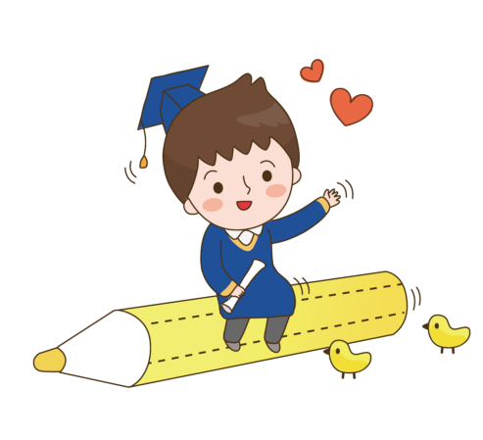
ỦY BAN NHÂN DÂN THỊ XÃ BUÔN HỒ
TRƯỜNG MN HOA HỒNG
Lĩnh vực: PTNN
Chủ đề: Bản thân
Đề tài: Thơ "Bé ơi"
Giáo viên: Phạm Thị Thúy
Đối tượng: 4-5 tuổi

Slide 2
Chương trình
"Bé yêu thơ"

Slide 3
Cái gì tài giỏi lắm thay Quét nhà giúp mẹ, viết bài, vẽ tranh
.
Đố bé là bộ phận gì?

Slide 4
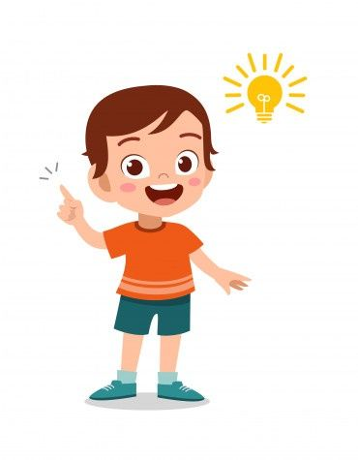
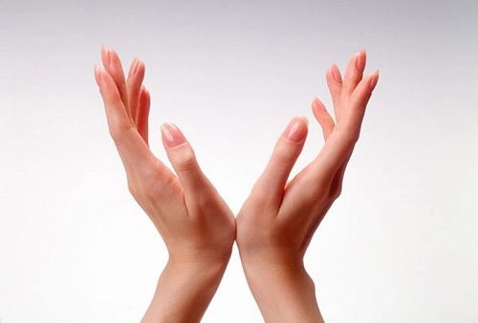

Slide 5
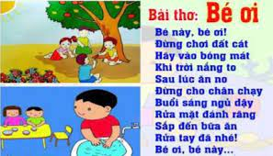
BÀI THƠ: BÉ ƠI – TÁC GIẢ PHONG THU

Slide 6
Cô đọc thơ lần 1:
Kết hợp điệu bộ cử chỉ

Slide 7
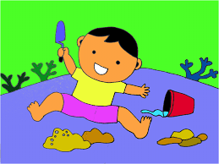
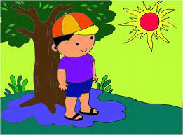
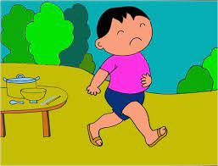
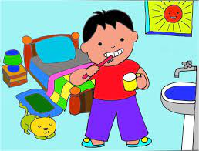
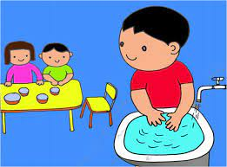
Cô đọc thơ lần 2: Kết hợp tranh minh họa

Slide 8
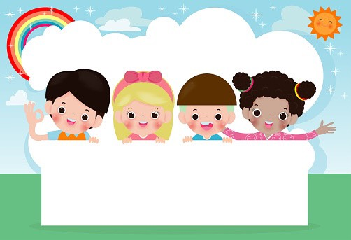
Đàm Thoại

Slide 9
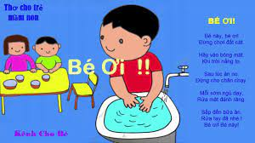
Cô vừa đọc cho các con nghe
bài thơ gì?
Bài thơ bé ơi

Slide 10
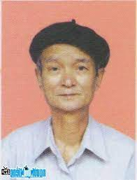
Bài thơ của do
nhà thơ nào sáng tác
PhongThu

Slide 11
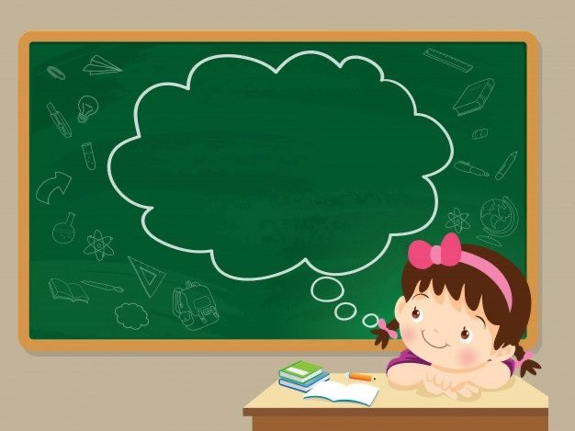
Câu thơ:
“ Bé này bé ơi đừng chơi đất cát”
Khuyên các còn điều gì? Vì sao không được chơi nghịch cát
Nếu trời nắng to thì các con phải làm sao
Sắp đến bữa ăn phải làm gì
Buổi sáng thức dậy chúng ta cần phải làm gì
Cô dạy các con ăn xong không được làm gì

Slide 12
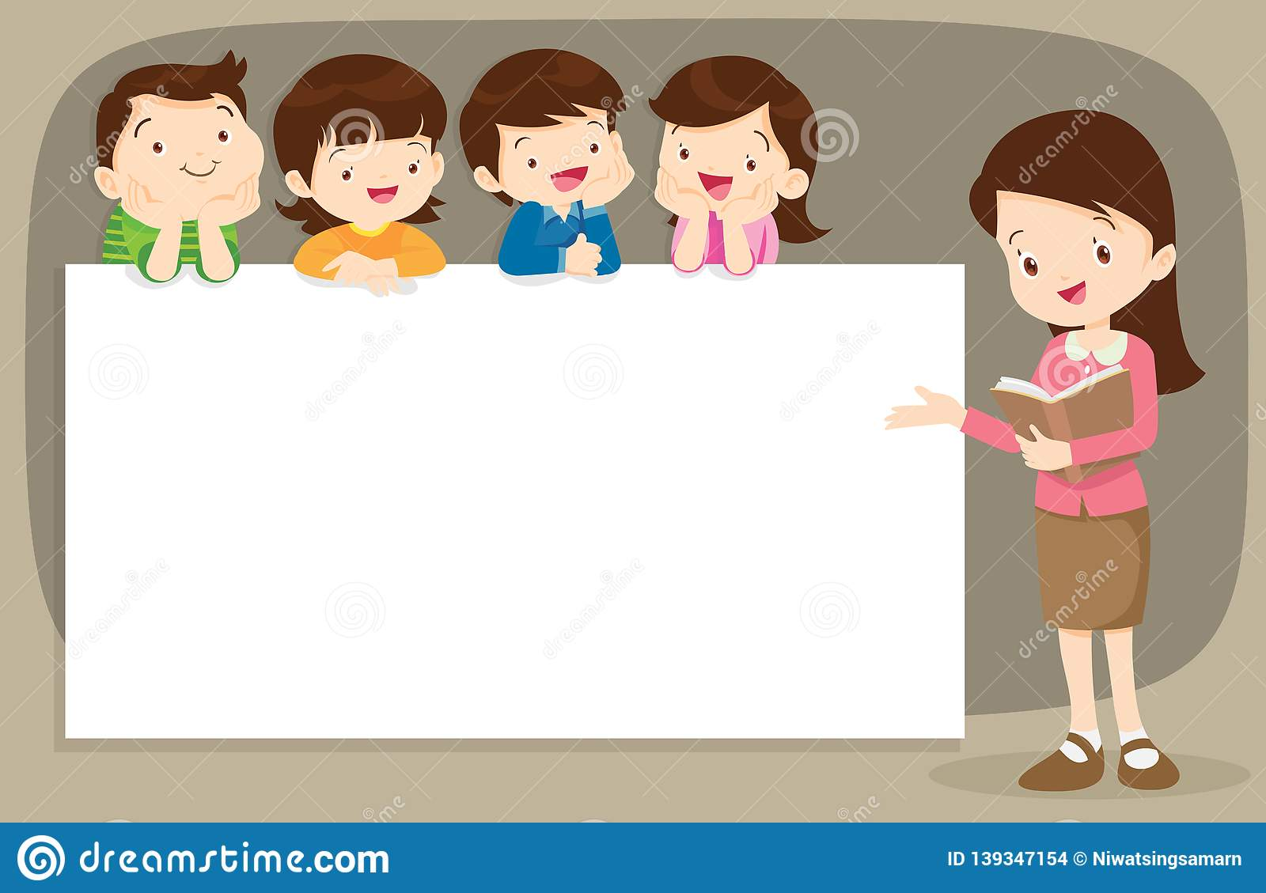
*Giáo dục: Trẻ biết bảo vệ, chăm sóc cơ thể mình, không chơi đùa nghịch với cát, khi nắng to nên chơi ở bóng mát, ngủ dậy nhớ đánh răng, rửa mặt sạch sẽ, trước khi ăn nhớ rửa tay.

Slide 13
Các con cùng đọc bài thơ với cô nhé!

Slide 14
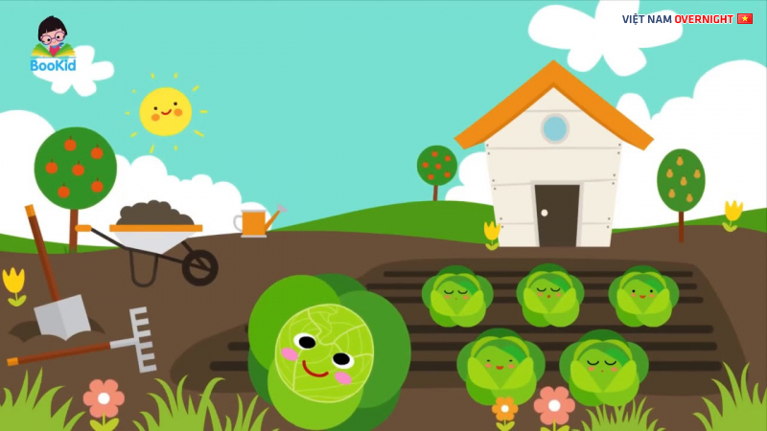
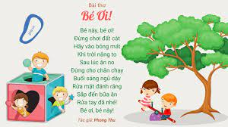
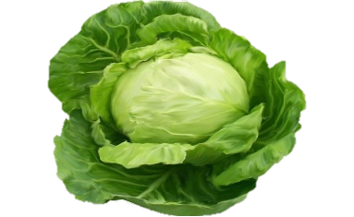
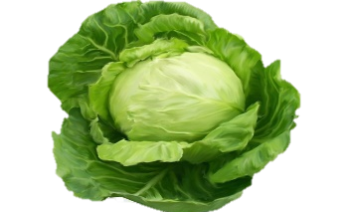

Slide 15
TRÒ CHƠI
Ô CỬA BÍ MẬT

Slide 16
1
2
3

Slide 17
Xin chào
hẹn gặp lại các con!

